Slide 1


CÔNG TY CỔ PHẦN TẬP ĐOÀN C.E.O
Website: ceogroup.com.vn
Phụ trách IR: Ban Thư ký và Quan hệ cổ đông
Email: banthuky@ceogroup.com.vn
BẢN TIN NHÀ ĐẦU TƯ QUÝ I/2026

Slide 2



Bản tin IR – Quý I/2026 – Trang 1
I. Tổng quan về thị trường chứng khoán
1.1. Thị trường chứng khoán Việt Nam
Thị trường chứng khoán (TTCK) Việt Nam Quý I/2026 thể hiện xu hướng tích cực, tái định giá và phân hóa cao, với VN-Index vượt mốc 1.800 điểm vào cuối tháng 1/2026. Thị trường kỷ niệm 30 năm phát triển, hướng tới sự minh bạch, tăng trưởng bền vững và thu hút vốn ngoại bất chấp áp lực bán ròng. Các điểm nhấn chính trong Quý I/2026:
Chỉ số và thanh khoản: VN-Index đóng cửa tháng 1/2026 ở mức 1.829,04 điểm, tăng trưởng mạnh so với cuối năm 2025. Thanh khoản trên sàn HNX tăng 39,14% trong tháng 3, cho thấy sự sôi động trở lại.
Xu hướng ngành: Thị trường sàng lọc và phân hóa rõ rệt, dòng tiền tập trung vào các doanh nghiệp có kết quả kinh doanh tốt.
Chính sách và quản lý: Ủy ban Chứng khoán Nhà nước (UBCKNN) tăng cường quản lý, phòng chống rửa tiền và thúc đẩy công nghệ trong giao dịch tài sản mã hóa.
Kinh tế vĩ mô: Tổng sản phẩm trong nước (GDP) Quý I/2026 ước tăng 7,83% so với cùng kỳ năm trước, tạo nền tảng vững chắc cho tâm lý nhà đầu tư.
Kỳ vọng: Thị trường bước vào năm 2026 với vị thế mới, đẩy mạnh cải cách và mở rộng quy mô vốn hóa.

Slide 3



Bản tin IR – Quý I/2026 – Trang 2
I. Tổng quan thị trường chứng khoán
1.2. Thị trường chứng khoán với Nhóm ngành bất động sản
Diễn biến nhóm cổ phiếu bất động sản (BĐS) trong Quý I/2026 ghi nhận trạng thái hồi phục mạnh mẽ về lợi nhuận nhưng giá cổ phiếu phân hóa sâu sắc. Sau giai đoạn suy yếu kéo dài từ cuối năm 2025, dòng tiền đã bắt đầu quay lại "bắt đáy" tại các mã có nền tảng cơ bản tốt hoặc có câu chuyện riêng vào cuối quý.
Nhịp hồi phục kỹ thuật
Sau khi VN-Index điều chỉnh sâu, nhóm BĐS bất ngờ hút dòng tiền lớn (khoảng 1.935 tỷ đồng trong phiên giao dịch ngày 24/3/2026), kéo nhiều mã tăng kịch trần.
NVL: Tăng 12,44% giữa tháng 3/2026
TCH: Ghi nhận mức tăng 9,42% cùng thời điểm và tiếp tục hút dòng tiền mạnh vào cuối tháng.
DIG, DXG: Đồng loạt bứt phá từ 5% - 9% trong các phiên hồi phục mạnh cuối quý.

Slide 4
Bản tin IR – Quý I/2026 – Trang 3
II. Về cổ phiếu CEO
2.1. Thông tin chung
Loại chứng khoán: cổ phiếu phổ thông
Sàn giao dịch: Sở Giao dịch chứng khoán Hà Nội (HNX)
Ngày niêm yết đầu tiên: 29/09/2014
Khối lượng niêm yết hiện tại: 567.416.075 cổ phiếu
Khối lượng cổ phiếu đang lưu hành: 567.416.075 cổ phiếu
2.2. Cơ cấu cổ đông (chốt ngày 20/3/2026)
STT | Tiêu chí | Số lượng cổ đông | Số lượng cổ phần | Tỷ lệ
1 | Tổng cộng | 66.711 | 567.416.075 | 100%
 | Cổ đông trong nước | 66.541 | 547.492.591 | 96%
 | Cổ đông nước ngoài | 170 | 19.923.484 | 4%
 | Cổ đông cá nhân | 66.635 | 497.740.099 | 88%
 | Cổ đông tổ chức | 76 | 68.216.986 | 12%
2 | Cổ đông lớn | 2 | 154.092.963 | 27%
 | Ông Đoàn Văn Bình | 1 | 107.236.713 | 19%
 | Công ty Trường Thuận | 1 | 46.856.250 | 8%
3 | Cổ đông khác | 66.709 | 413.323.112 | 73%

Slide 5
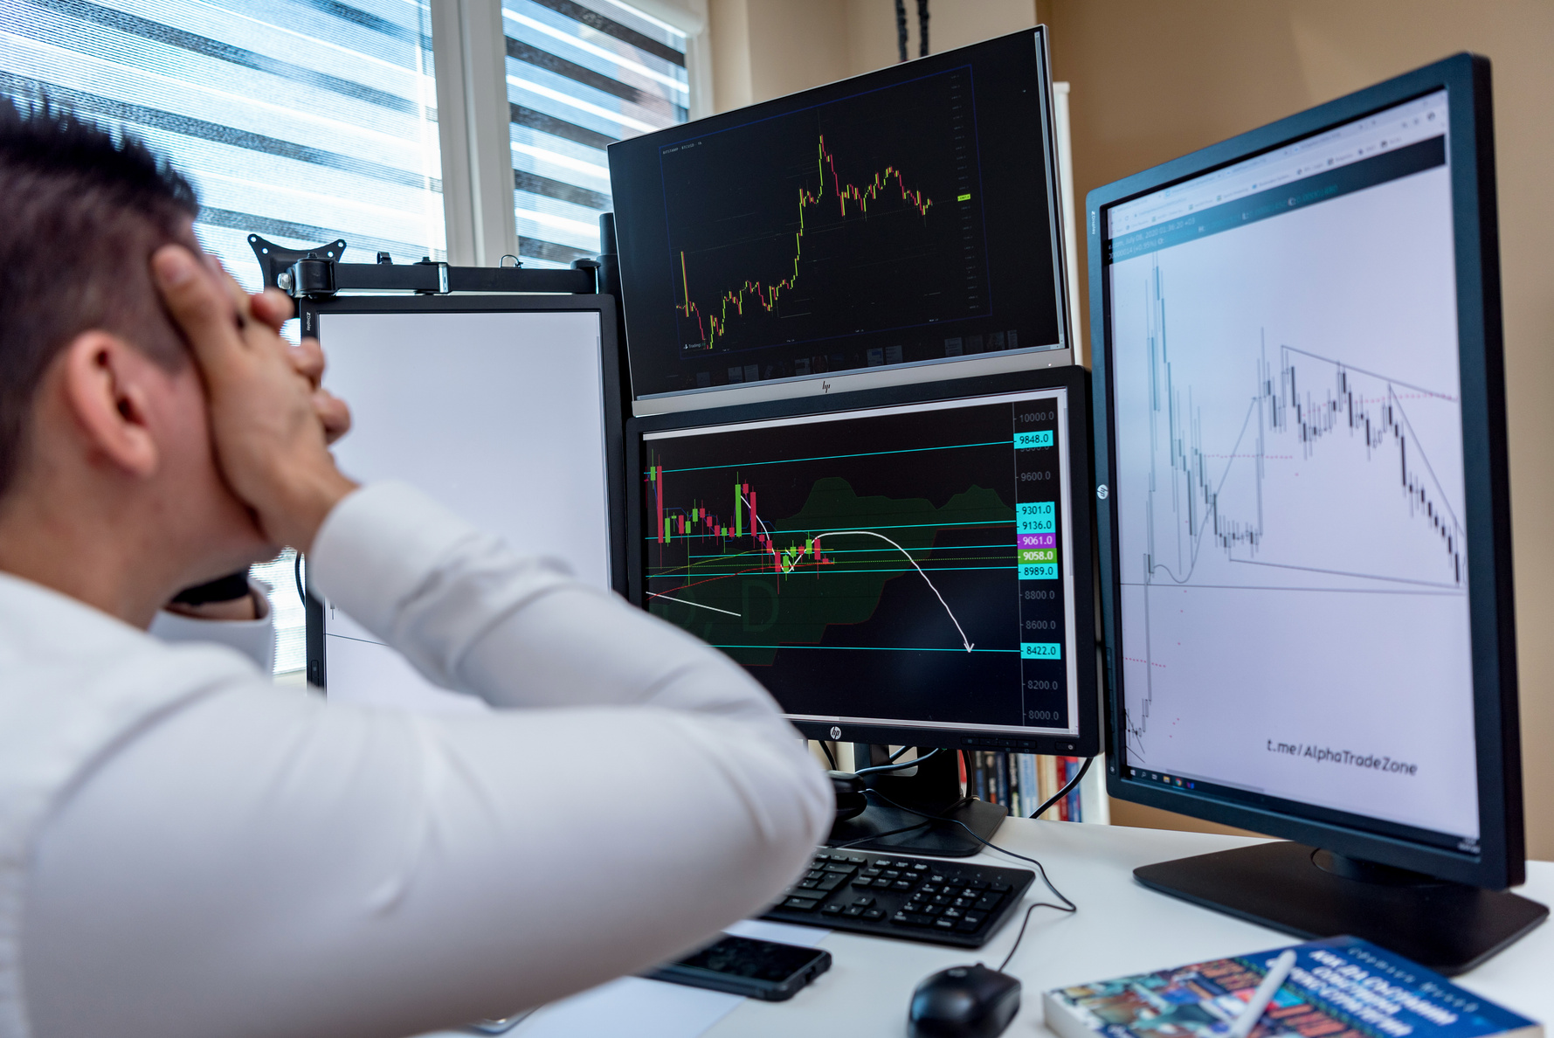

Bản tin IR – Quý I/2026 – Trang 4
II. Về cổ phiếu CEO
2.3. Tình hình giao dịch cổ phiếu CEO trong Quý I/2026
Kết quả: Trong 57 ngày giao dịch Quý I/2026
Biến động giá: -4,400VNĐ (-20.85%)
Giá Cao nhất: 20,900VNĐ (05/01/2026)
Giá Thấp nhất: 14,200VNĐ (10/03/2026)
KLGD/ngày bình quân: 12,946,128cp
KLGD/ngày nhiều nhất: 37,674,700cp (09/01/2026)
KLGD/ngày ít nhất: 4,017,400cp (12/02/2026)

Slide 6

Bản tin IR – Quý I/2026 – Trang 5
II. Về cổ phiếu CEO
2.3. Kết quả sản xuất kinh doanh Quý I/2026
Kết quả SXKD Công ty mẹ (ĐVT: Triệu đồng)
STT | Chỉ tiêu | Kết quả SXKD Quý I/2025 | Kết quả SXKD Quý I/2026 | Tỷ lệ tăng trưởng so với Quý I/2025
1 | Tổng doanh thu | 41.881 | 63.371 | 51%
2 | LNST thu nhập doanh nghiệp | 10.860 | 18.979 | 75%
3 | Tổng tài sản | 6.773.117 | 7.089.126 | 5%
4 | Tổng nợ phải trả | 362.029 | 658.999 | 82%
5 | Vốn chủ sở hữu | 6.411.148 | 6.430.127 | 0,3%

Slide 7
Bản tin IR – Quý I/2026 – Trang 6
II. Về cổ phiếu CEO
2.4. Kết quả sản xuất kinh doanh Quý I/2026
Kết quả SXKD Hợp nhất (ĐVT: Triệu đồng)
STT | Chỉ tiêu | Kết quả SXKD Quý I/2025 | Kết quả SXKD Quý I/2026 | Tỷ lệ tăng trưởng so với Quý I/2025
1 | Tổng doanh thu | 343.323 | 468.010 | 36%
2 | LNST thu nhập doanh nghiệp | 56.114 | 94.035 | 68%
3 | Tổng tài sản | 8.848.654 | 8.880.324 | 0,36%
4 | Tổng nợ phải trả | 5.797.339 | 5.944.994 | 2,6%
5 | Vốn chủ sở hữu | 6.366.764 | 6.537.402 | 2,7%
Các chỉ số tài chính:
EPS = LNST/Số CP = 165,72 VNĐ/CP
ROA = LNST/Tổng tài sản = 1,06%
ROE = LNST/Vốn CSH = 1,48%

Slide 8
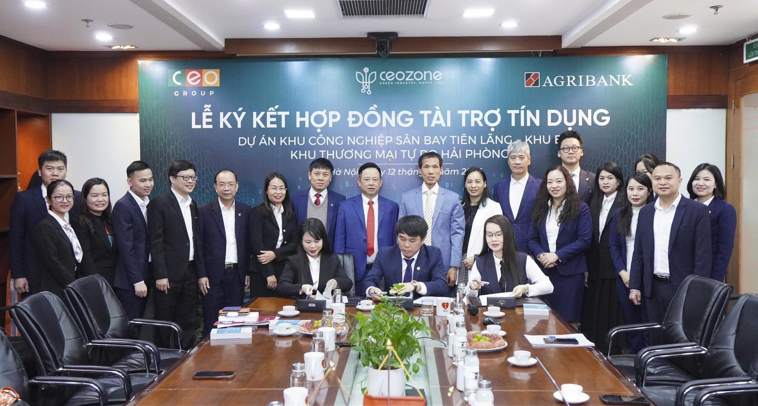
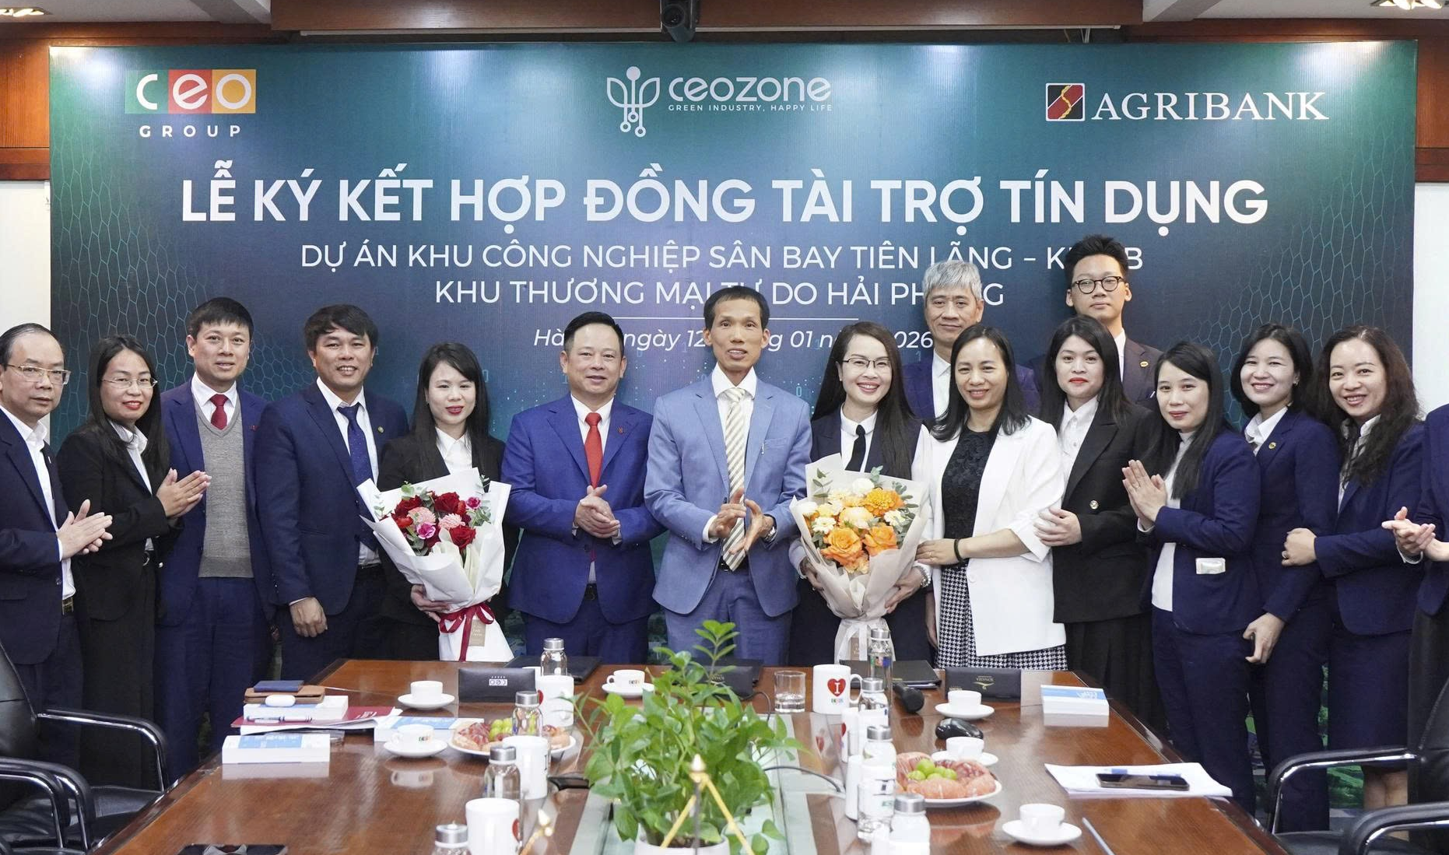
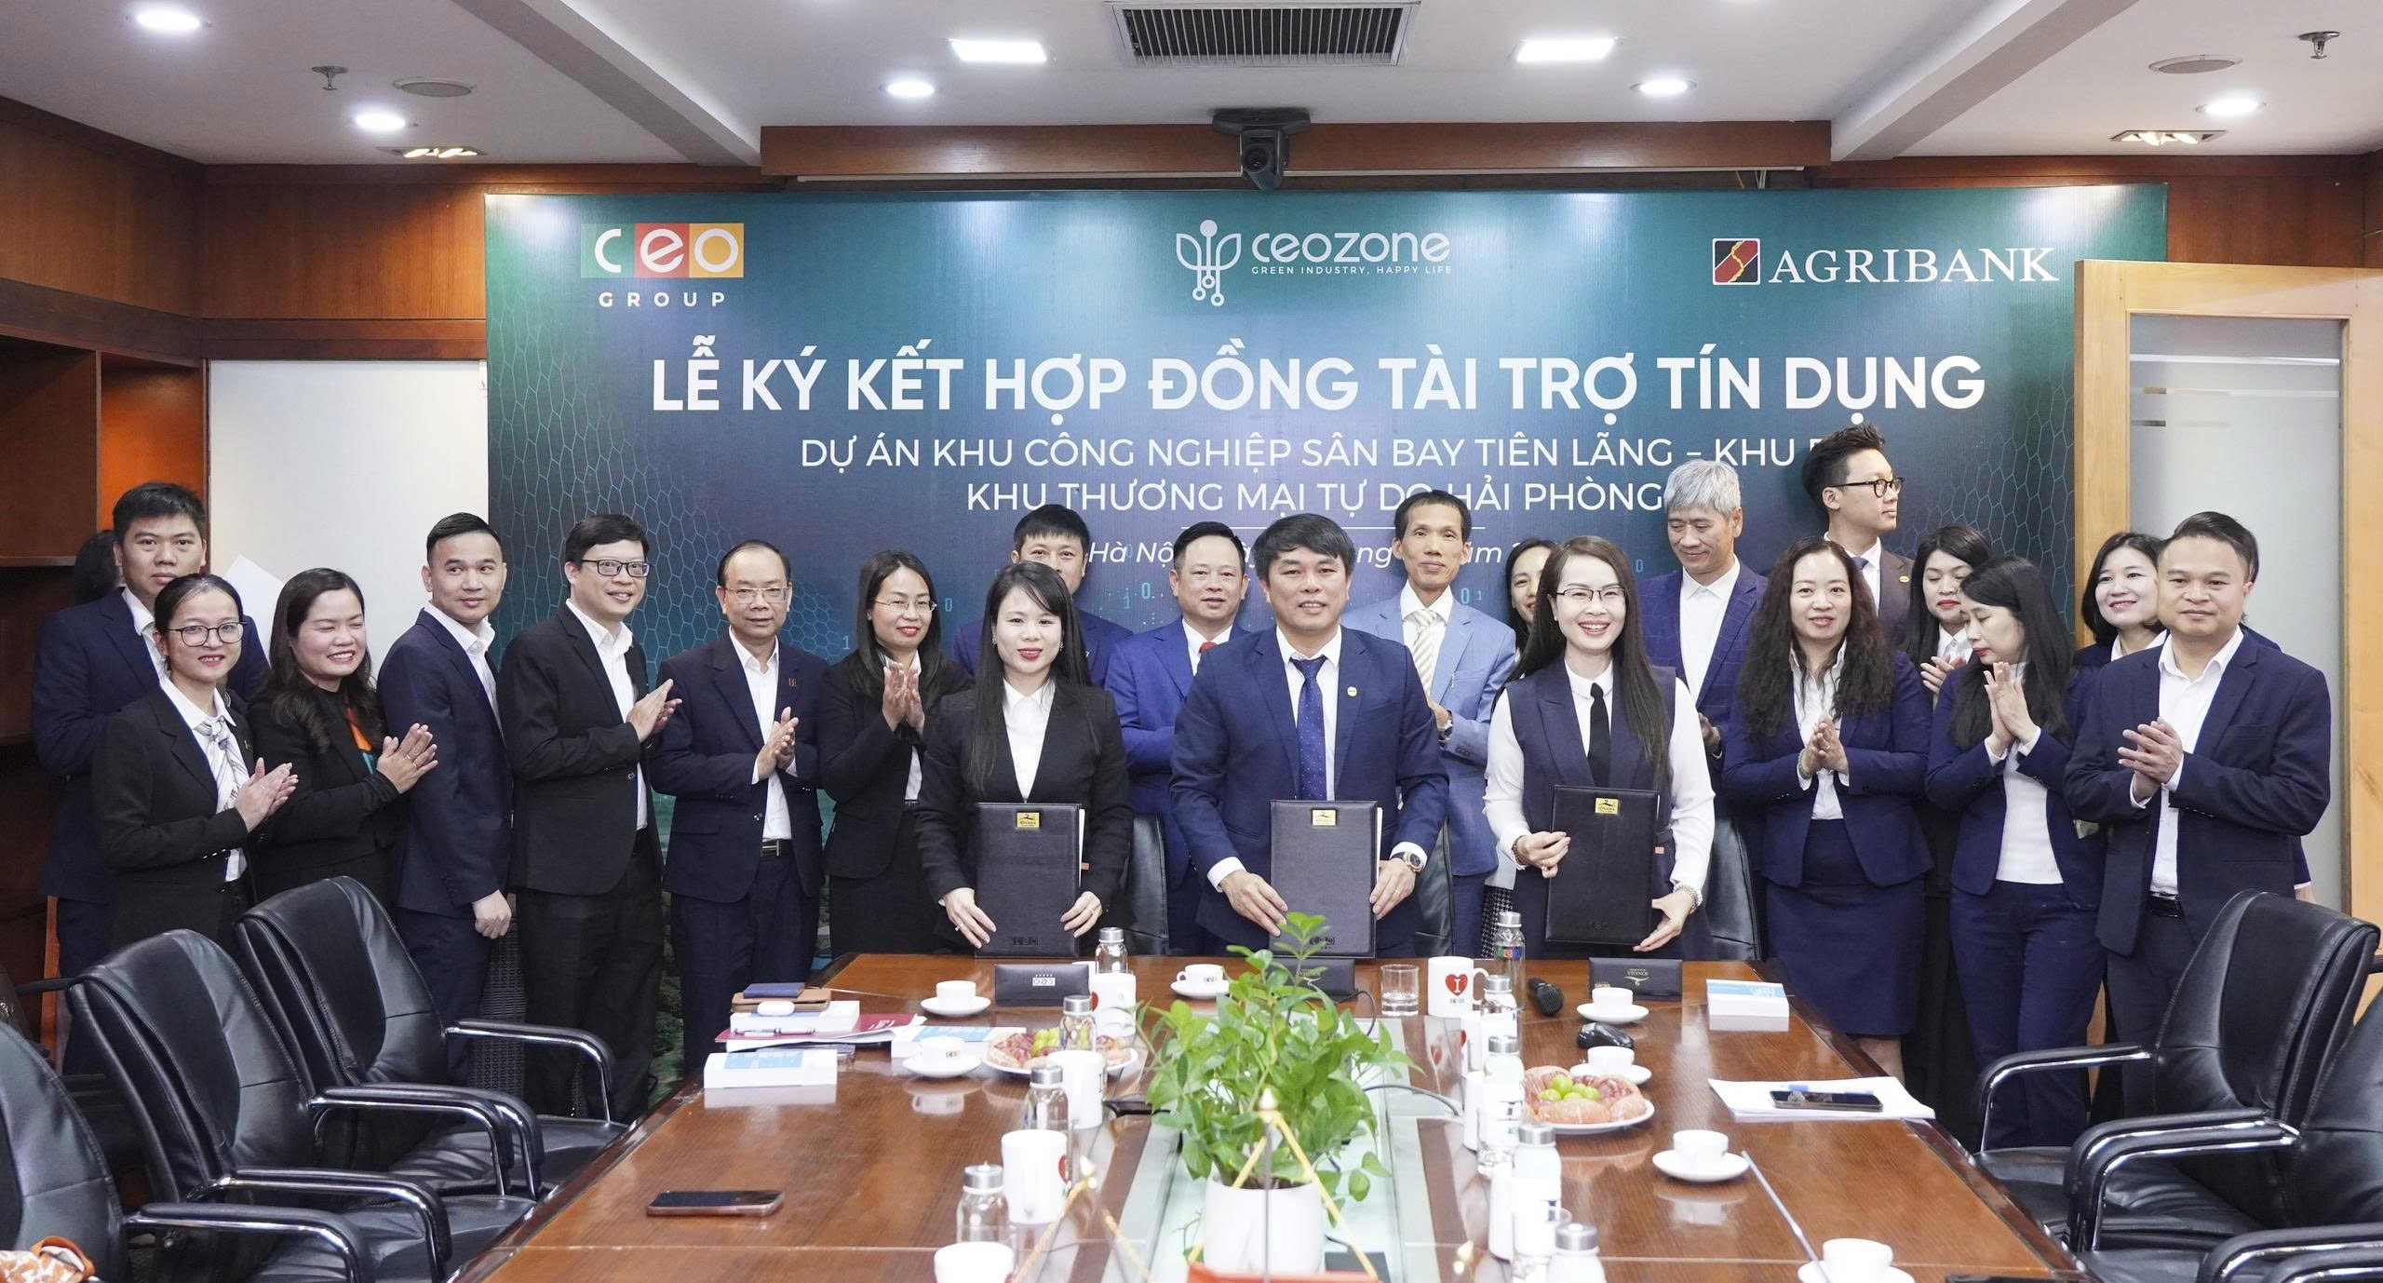
Bản tin IR – Quý I/2026 – Trang 7
III. Các sự kiện nổi bật của Tập đoàn CEO trong Quý I/2026
3.1. Tập đoàn CEO và Agribank ký kết hợp đồng tài trợ tín dụng cho Khu công nghiệp Sân bay Tiên Lãng – Khu B
Ngày 12/01/2026, tại Tháp CEO, Tập đoàn CEO và Ngân hàng Nông nghiệp và Phát triển Nông thôn Việt Nam (Agribank) đã ký kết Hợp đồng tài trợ tín dụng cho Dự án Khu công nghiệp Sân bay Tiên Lãng – Khu B, thuộc Khu Thương mại tự do Hải Phòng.

Slide 9

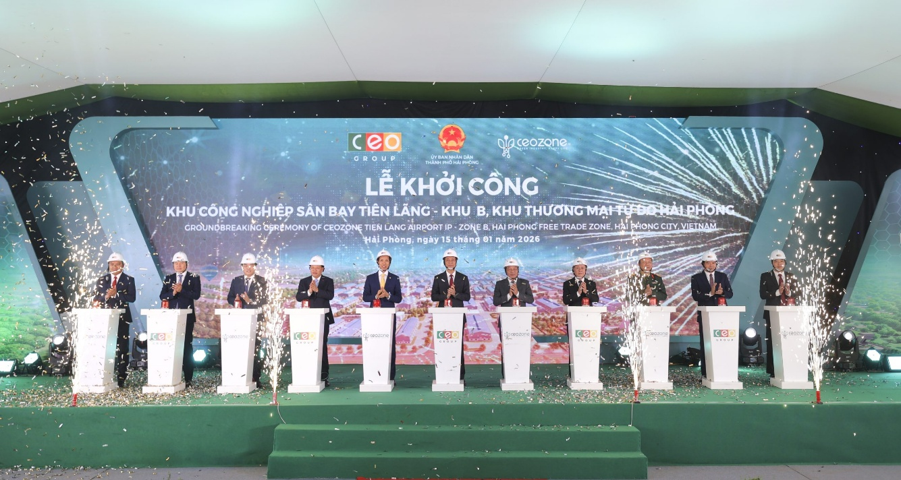
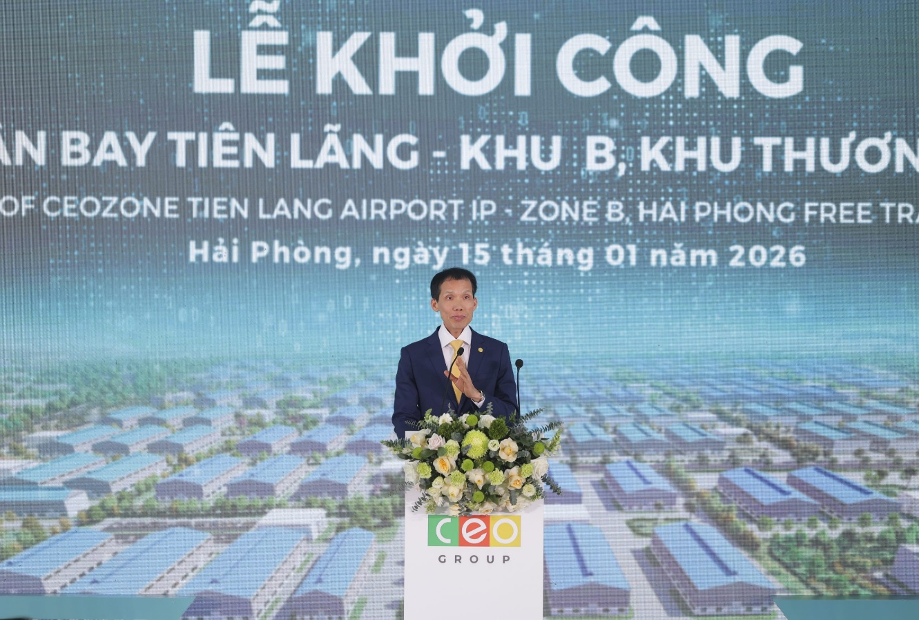
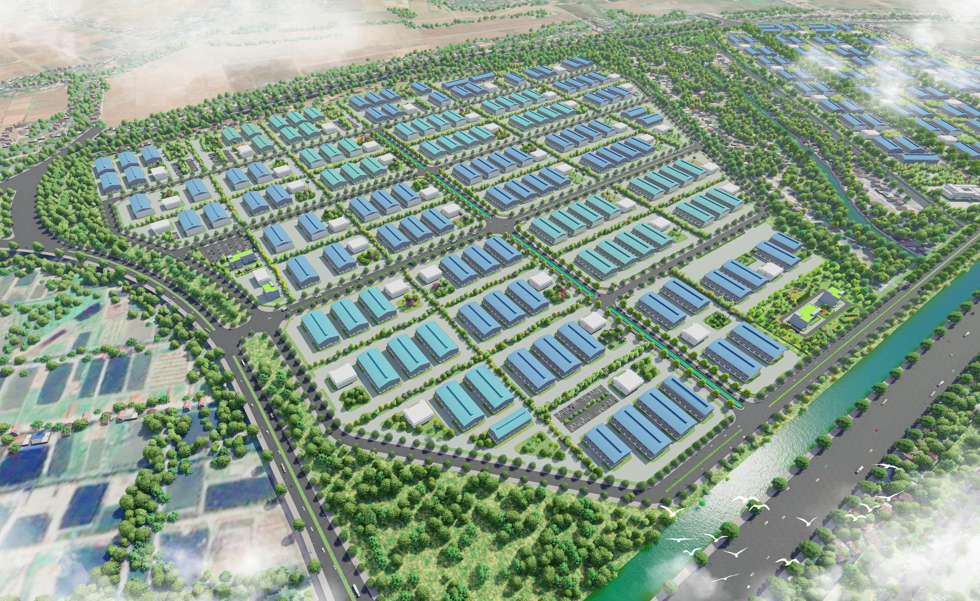
Bản tin IR – Quý I/2026 – Trang 8
III. Các sự kiện nổi bật của Tập đoàn CEO trong Quý I/2026
3.2. Lễ khởi công Dự án Khu công nghiệp Sân bay Tiên Lãng – Khu B
Ngày 15/1/2026, Tập đoàn CEO chính thức khởi công Dự án Khu công nghiệp Sân bay Tiên Lãng – Khu B (CEOZone Hải Phòng) tại xã Chấn Hưng, thành phố Hải Phòng. Đây là một trong những dự án đầu tiên được triển khai trong Khu Thương mại tự do Hải Phòng (Free Trade Zone – FTZ), đánh dấu bước hiện thực hóa thể chế mới bằng những công trình, dự án cụ thể.
Dự án có quy mô 186,49 ha, tổng mức đầu tư gần 2.800 tỷ đồng, do Công ty Cổ phần Phát triển Khu công nghiệp C.E.O (CEO IP) làm chủ đầu tư, được định hướng phát triển theo mô hình khu công nghiệp thế hệ mới: Xanh – Thông minh – Bền vững. Sở hữu vị trí “xương sống” trong mạng lưới công nghiệp – logistics của miền Bắc, dự án nằm trên tuyến cao tốc ven biển Ninh Bình – Hưng Yên – Hải Phòng – Quảng Ninh, gần cảng nước sâu Nam Đồ Sơn và kề cận sân bay quốc tế Tiên Lãng (trong quy hoạch), tạo nên lợi thế kết nối đa phương thức hiếm có.

Slide 10
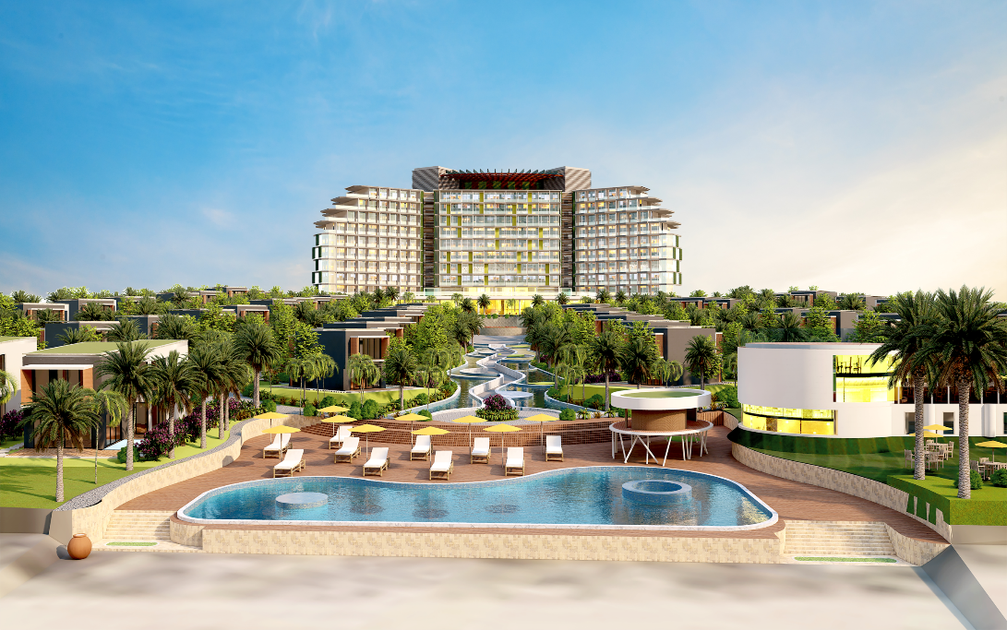
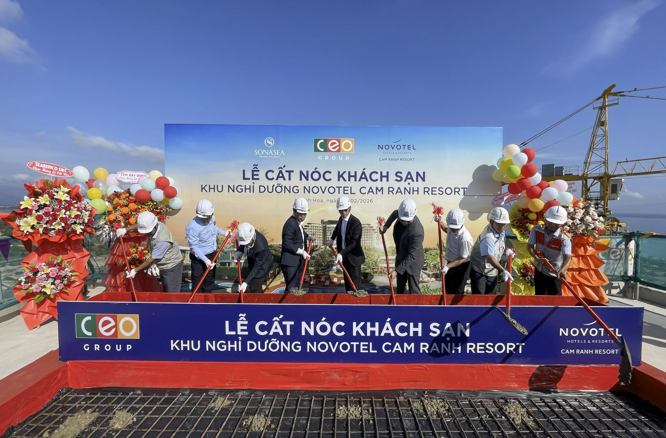
Bản tin IR – Quý I/2026 – Trang 9
III. Các sự kiện nổi bật của Tập đoàn CEO trong Quý I/2026
3.3. Lễ cất nóc Khách sạn Khu nghỉ dưỡng Novotel Cam Ranh Resort
Ngày 24/02/2026, Tập đoàn CEO tổ chức Lễ cất nóc Novotel Cam Ranh Resort tại Bãi Dài – Cam Ranh, đánh dấu việc hoàn thành phần kết cấu chính chỉ sau 8 tháng thi công kể từ ngày khởi công (21/6/2025).
Dự kiến khi đi vào hoạt động, Novotel Cam Ranh Resort sẽ tạo ra khoảng 500 việc làm cho người lao động địa phương, đồng thời đóng góp hàng chục tỷ đồng mỗi năm cho ngân sách tỉnh Khánh Hòa thông qua thuế và các khoản phí.
Quan trọng hơn, dự án được kỳ vọng sẽ thúc đẩy chuỗi giá trị dịch vụ phụ trợ tại Bãi Dài, từ vận tải, thương mại, ẩm thực đến du lịch trải nghiệm…, góp phần gia tăng động lực tăng trưởng cho khu vực.
Trong bối cảnh ngành du lịch Việt Nam phục hồi mạnh mẽ, đặc biệt là phân khúc nghỉ dưỡng biển cao cấp, việc đưa thêm gần 400 phòng tiêu chuẩn quốc tế ra thị trường được kỳ vọng sẽ gia tăng năng lực cạnh tranh và mở rộng quy mô vận hành của CEO Group trong hệ sinh thái bất động sản – du lịch – nghỉ dưỡng..

Slide 11
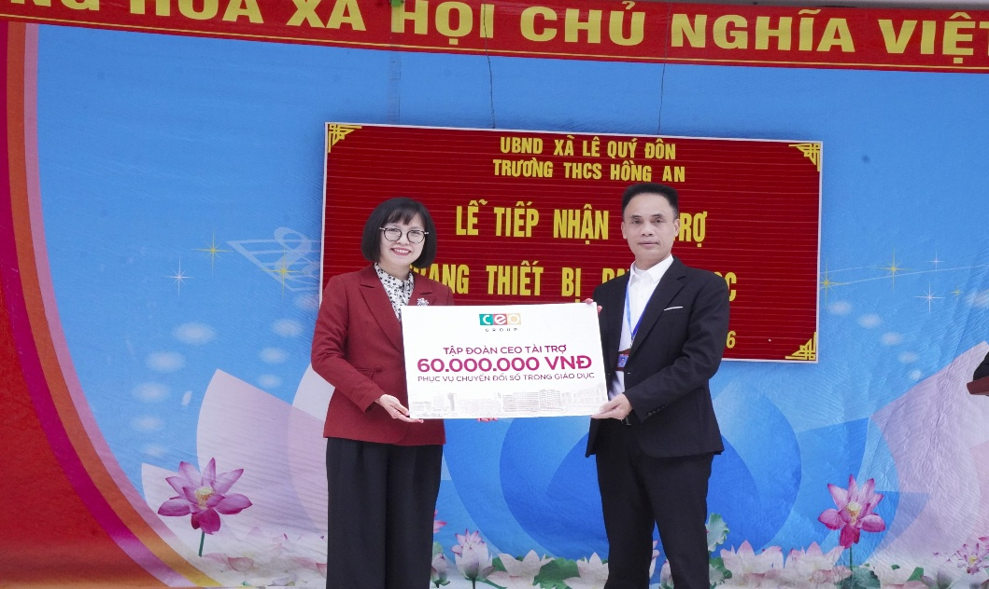
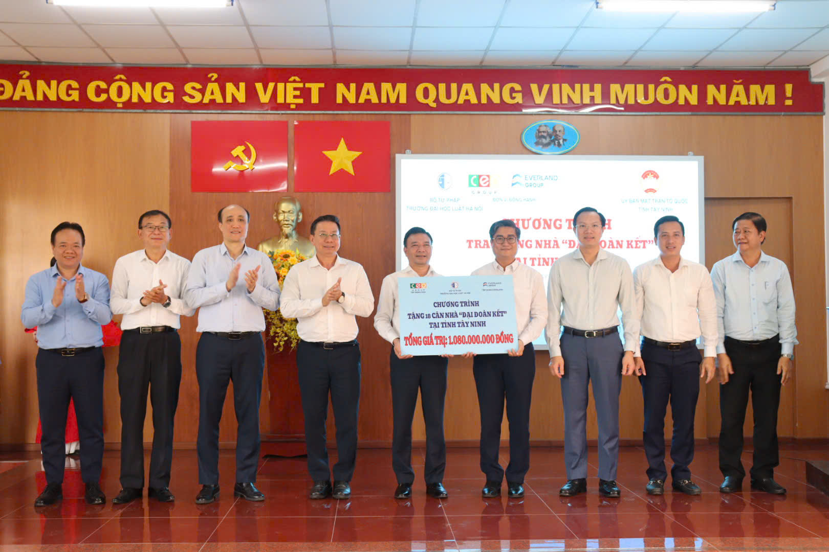
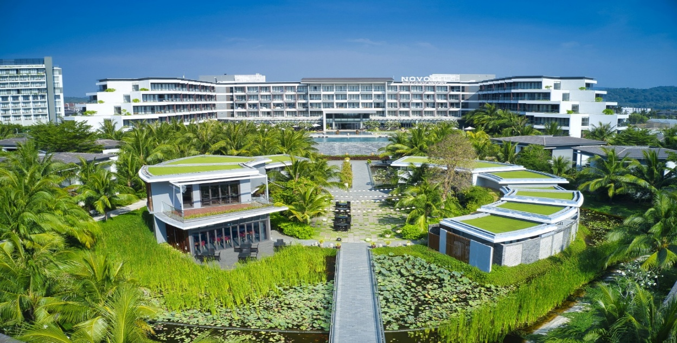
Bản tin IR – Quý I/2026 – Trang 10
III. Các sự kiện nổi bật của Tập đoàn CEO trong Quý I/2026
3.4. Các hoạt động khác
CEO Group đồng hành cùng Đại học Luật Hà Nội tài trợ hơn 1 tỷ đồng xây nhà “Đại đoàn kết” tại Tây Ninh
Kỷ niệm 10 năm vận hành Novotel Phú Quốc Resort
(18.01.2016 – 18.01.2026)
Sau một thập kỷ vận hành, khu nghỉ dưỡng đã đạt được nhiều kết quả ấn tượng: Tổng doanh thu: khoảng 2.100 tỷ đồng; đóng góp ngân sách: gần 200 tỷ đồng; thu nhập và phúc lợi cho người lao động: hơn 725 tỷ đồng; phục vụ hơn 2,1 triệu lượt du khách đến từ 170 quốc gia và vùng lãnh thổ.
CEO Group đồng hành cùng giáo dục – gieo mầm tri thức cho tương lai
Ngày 06/02/2026, Tập đoàn CEO trao tặng Trường THCS Hồng An (xã Lê Quý Đôn, tỉnh Hưng Yên) 02 màn hình tivi chuyên dụng 65 inch, tổng trị giá 60 triệu đồng nhằm hỗ trợ nhà trường trong công tác giảng dạy và chuyển đổi số trong giáo dục.
Ngày 05/03/2026, Tập đoàn CEO phối hợp cùng Đại học Luật Hà Nội trao tặng hơn 1 tỷ đồng cho tỉnh Tây Ninh nhằm triển khai chương trình xây dựng 18 căn nhà “Đại đoàn kết” dành cho các hộ gia đình có hoàn cảnh khó khăn, góp phần lan tỏa tinh thần sẻ chia và trách nhiệm với cộng đồng.

Slide 12
Phụ trách IR: Ban Thư ký và Quan hệ cổ đông
Email: banthuky@ceogroup.com.vn
Website: ceogroup.com.vn
CÔNG TY CỔ PHẦN TẬP ĐOÀN C.E.O
Bản quyền thuộc về Công ty cổ phần Tập đoàn C.E.O
Tập đoàn CEO nỗ lực đảm bảo tính minh bạch, đầy đủ và chính xác về các thông tin được trình bày trong Bản tin. Tất cả các nội dung trong Bản tin chỉ nhằm mục đích cung cấp thông tin cho các Nhà đầu tư/Cổ đông của Tập đoàn CEO, không phải là lời chào mua/chào bán cổ phiếu CEO. Do đó, Nhà Đầu tư/Cổ đông chỉ nên xem bản tin này là một nguồn tham khảo và Tập đoàn CEO miễn trừ trách nhiệm trước những trường hợp ngoài ý muốn khi có cá nhân khác sử dụng thông tin trên dưới bất kỳ mục đích nào.

